Slide 1
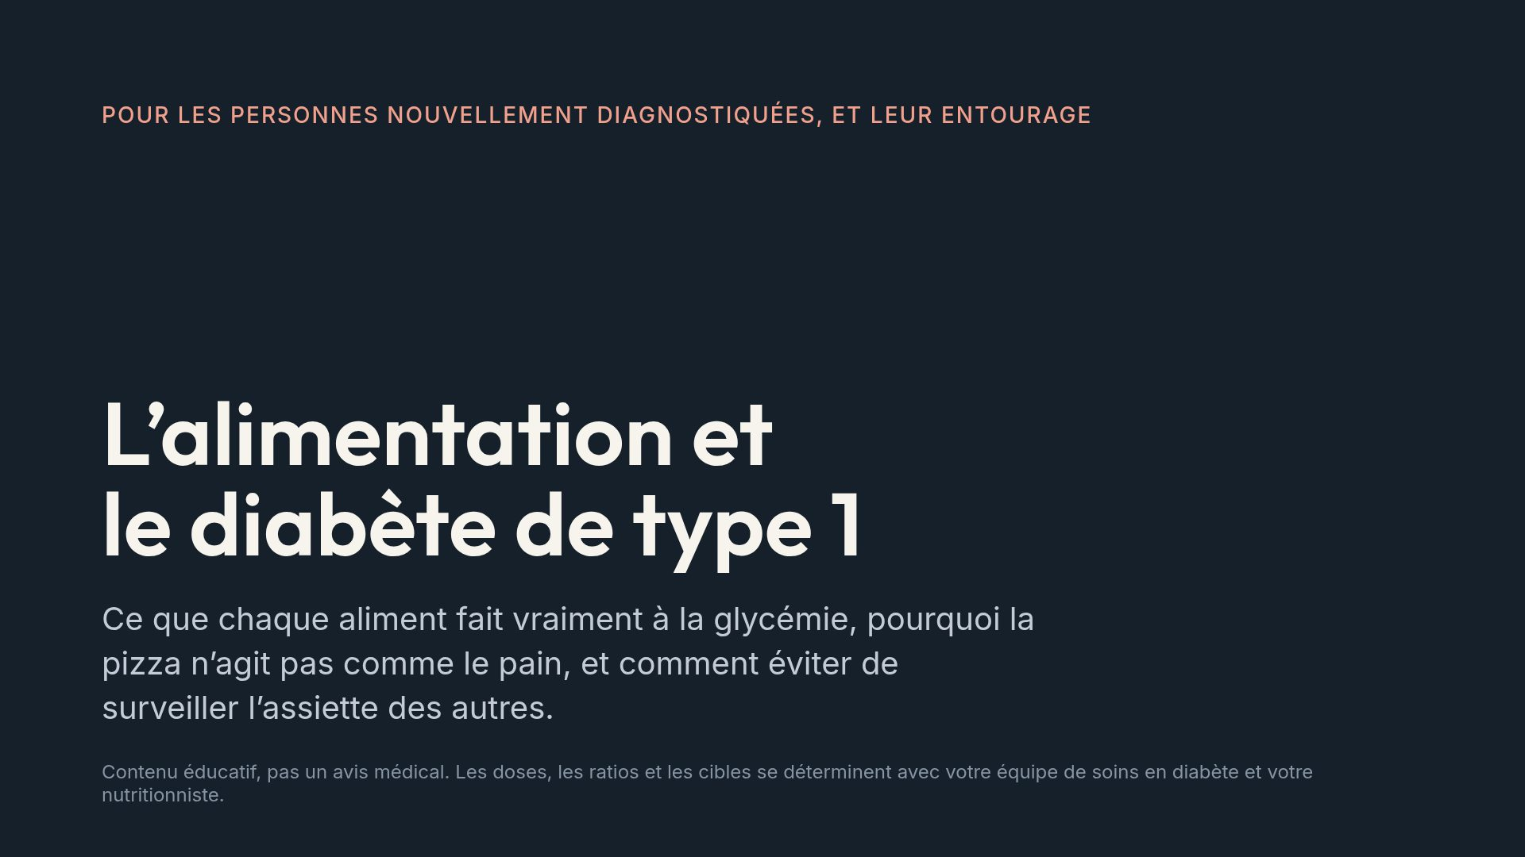
Notes:
Dites d&egrave;s le d&eacute;part que personne ici ne se fera dire quoi manger. C&rsquo;est l&rsquo;attente avec laquelle la plupart des gens arrivent.

Slide 2
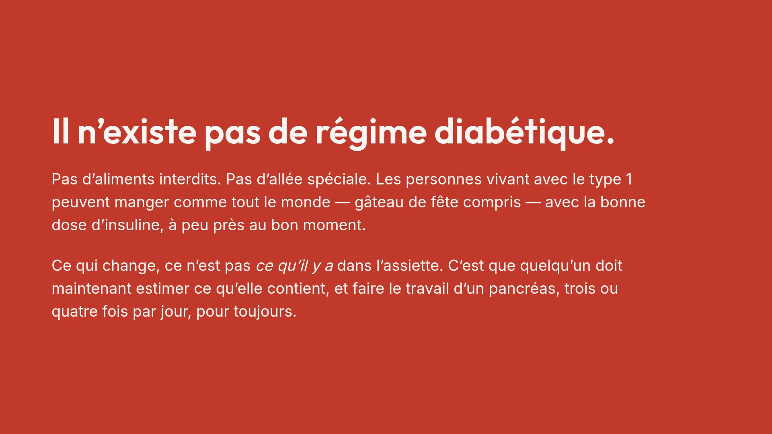
Notes:
D&eacute;faites ce mythe en premier. Tout le reste passe mieux une fois que l&rsquo;auditoire n&rsquo;attend plus une liste d&rsquo;aliments d&eacute;fendus.

Slide 3
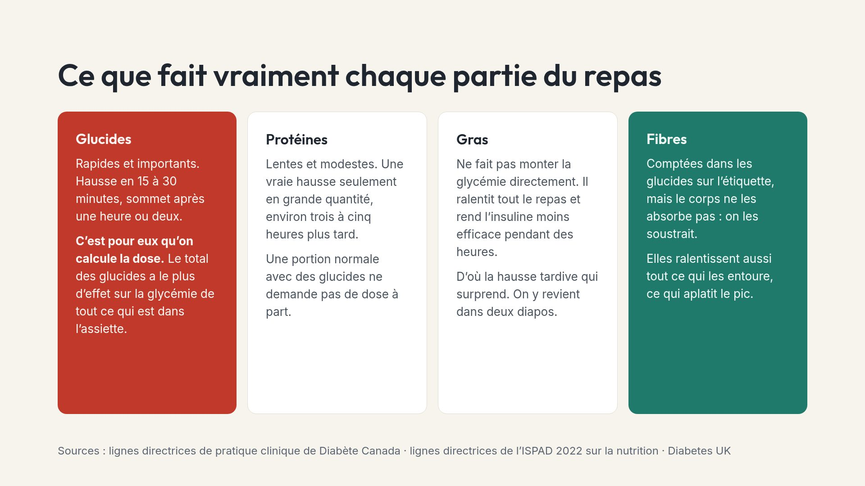
Notes:
Quatre cartes, de gauche &agrave; droite, de la plus rapide &agrave; la plus lente. Cet ordre est le mod&egrave;le mental sur lequel repose tout le reste de la pr&eacute;sentation.

Slide 4
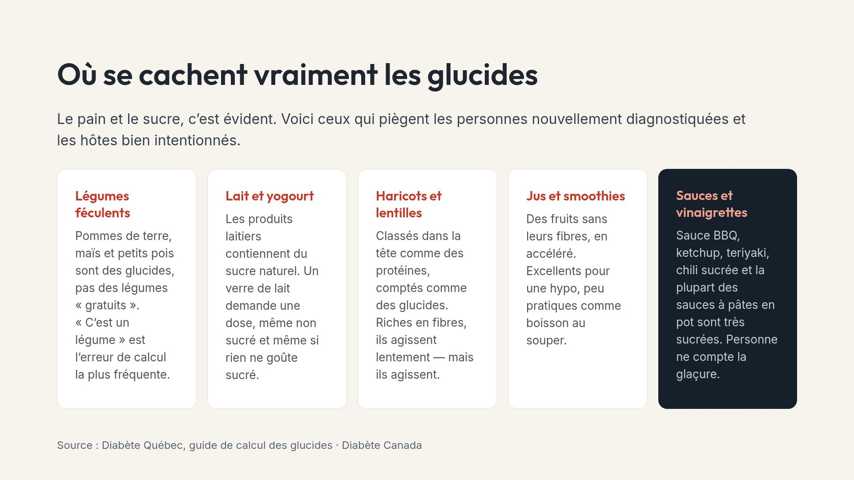
Notes:
Demandez &agrave; un h&ocirc;te lesquels de ces cinq se trouvent dans le souper de ce soir. En g&eacute;n&eacute;ral, trois, et aucun n&rsquo;avait &eacute;t&eacute; mentionn&eacute;.

Slide 5
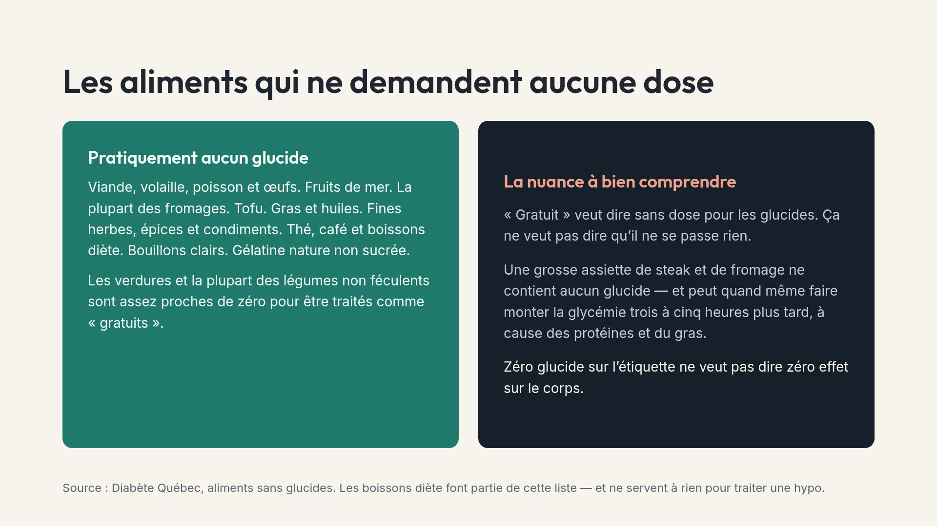
Notes:
Cette contradiction m&ecirc;le constamment les personnes nouvellement diagnostiqu&eacute;es. C&rsquo;est pourquoi elle occupe la moiti&eacute; de la diapo plut&ocirc;t qu&rsquo;une note de bas de page.

Slide 6
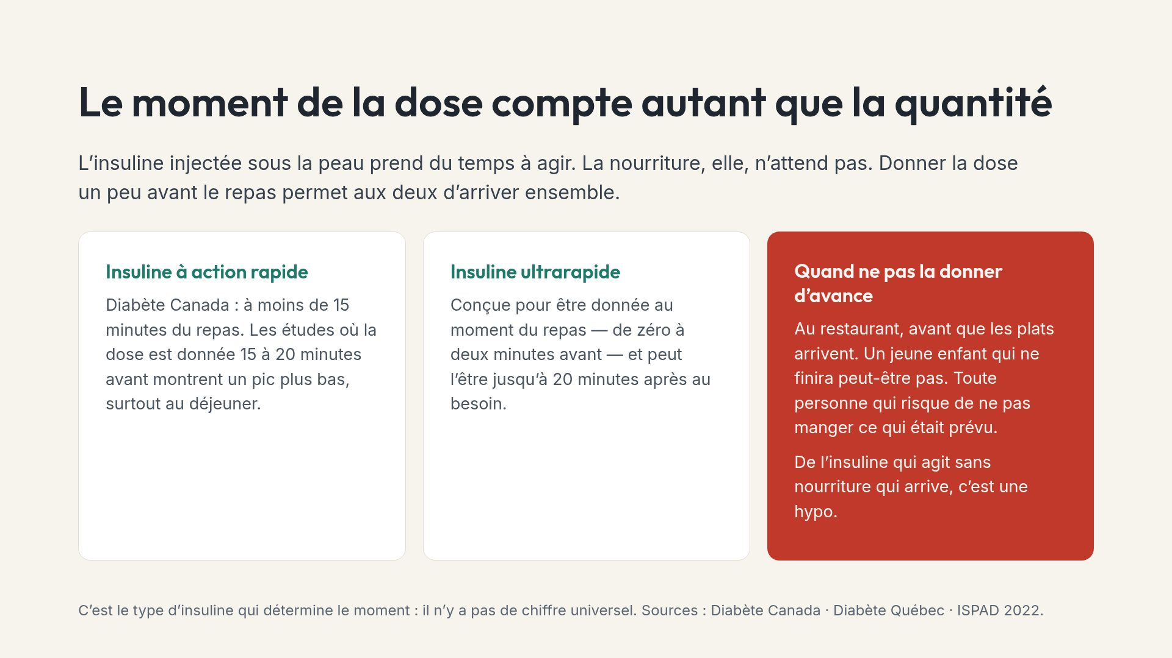
Notes:
Soulignez que, dans les &eacute;tudes, donner la dose avant le repas n&rsquo;a pas augment&eacute; les hypoglyc&eacute;mies, contrairement &agrave; ce que croient la plupart des parents. L&rsquo;exception&nbsp;: quand on ne sait vraiment pas si la nourriture va arriver ou &ecirc;tre mang&eacute;e.

Slide 7
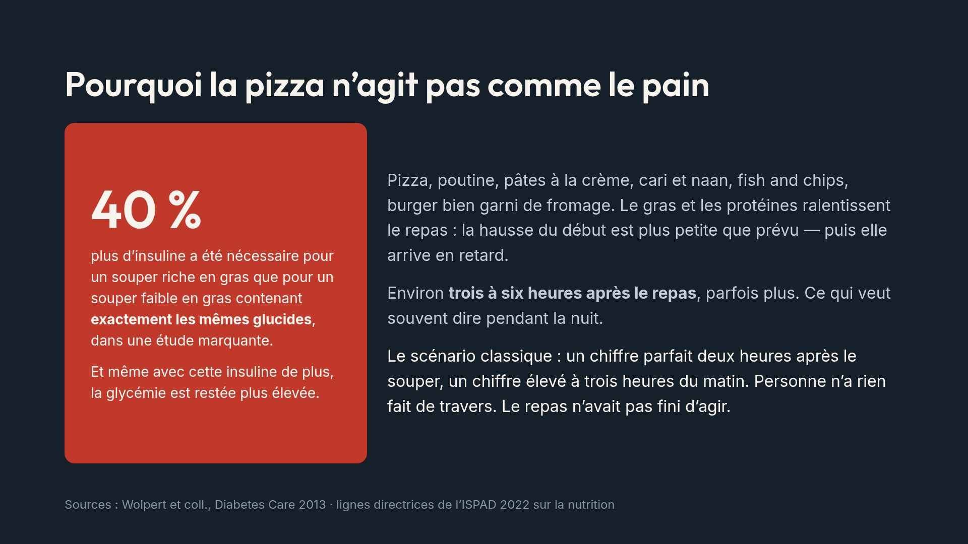
Notes:
C&rsquo;est la notion la plus utile pour un auditoire nouvellement diagnostiqu&eacute;, parce qu&rsquo;elle explique quelque chose que les gens ont d&eacute;j&agrave; v&eacute;cu et dont ils se sont bl&acirc;m&eacute;s.

Slide 8
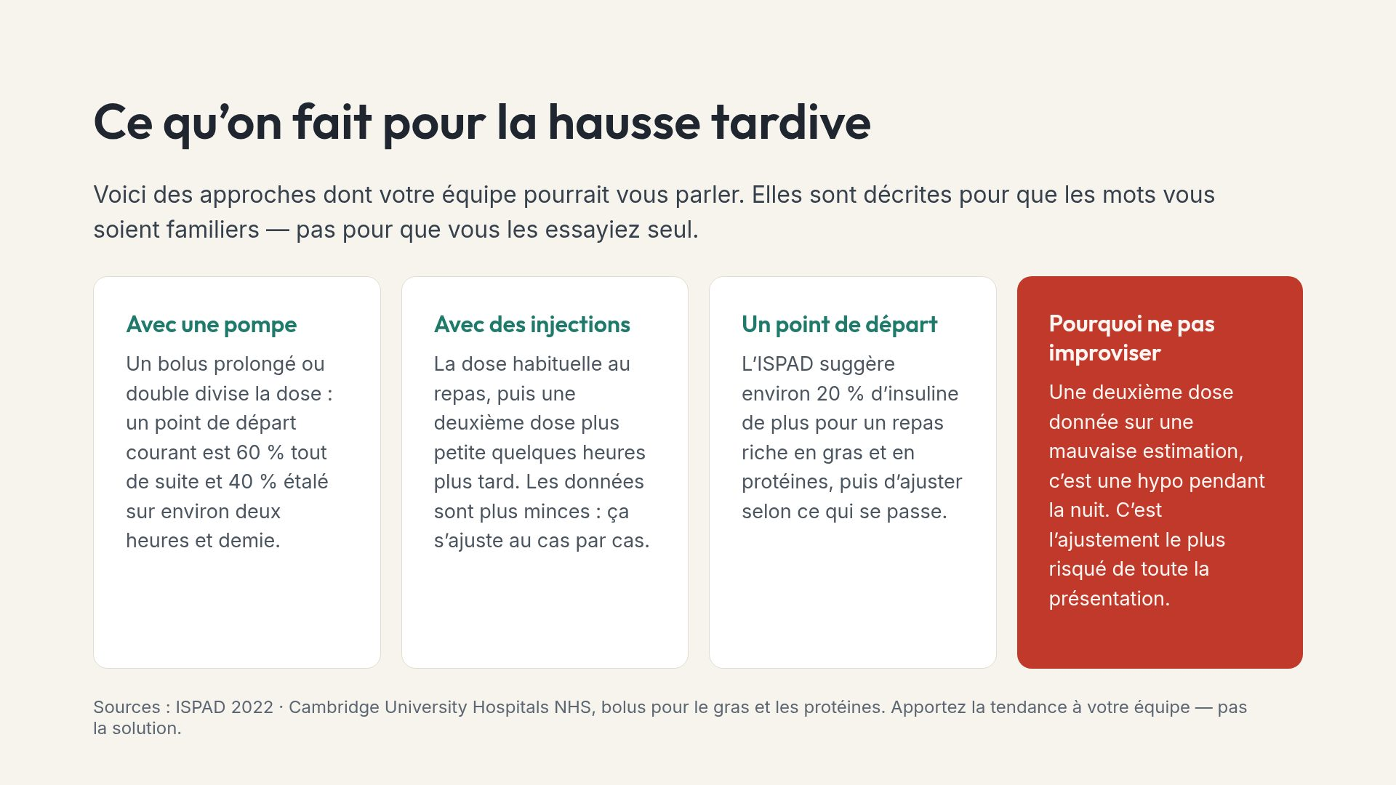
Notes:
Dites clairement que la bonne chose &agrave; faire, c&rsquo;est de montrer trois nuits de donn&eacute;es &agrave; votre &eacute;quipe, pas de faire des essais seul.

Slide 9
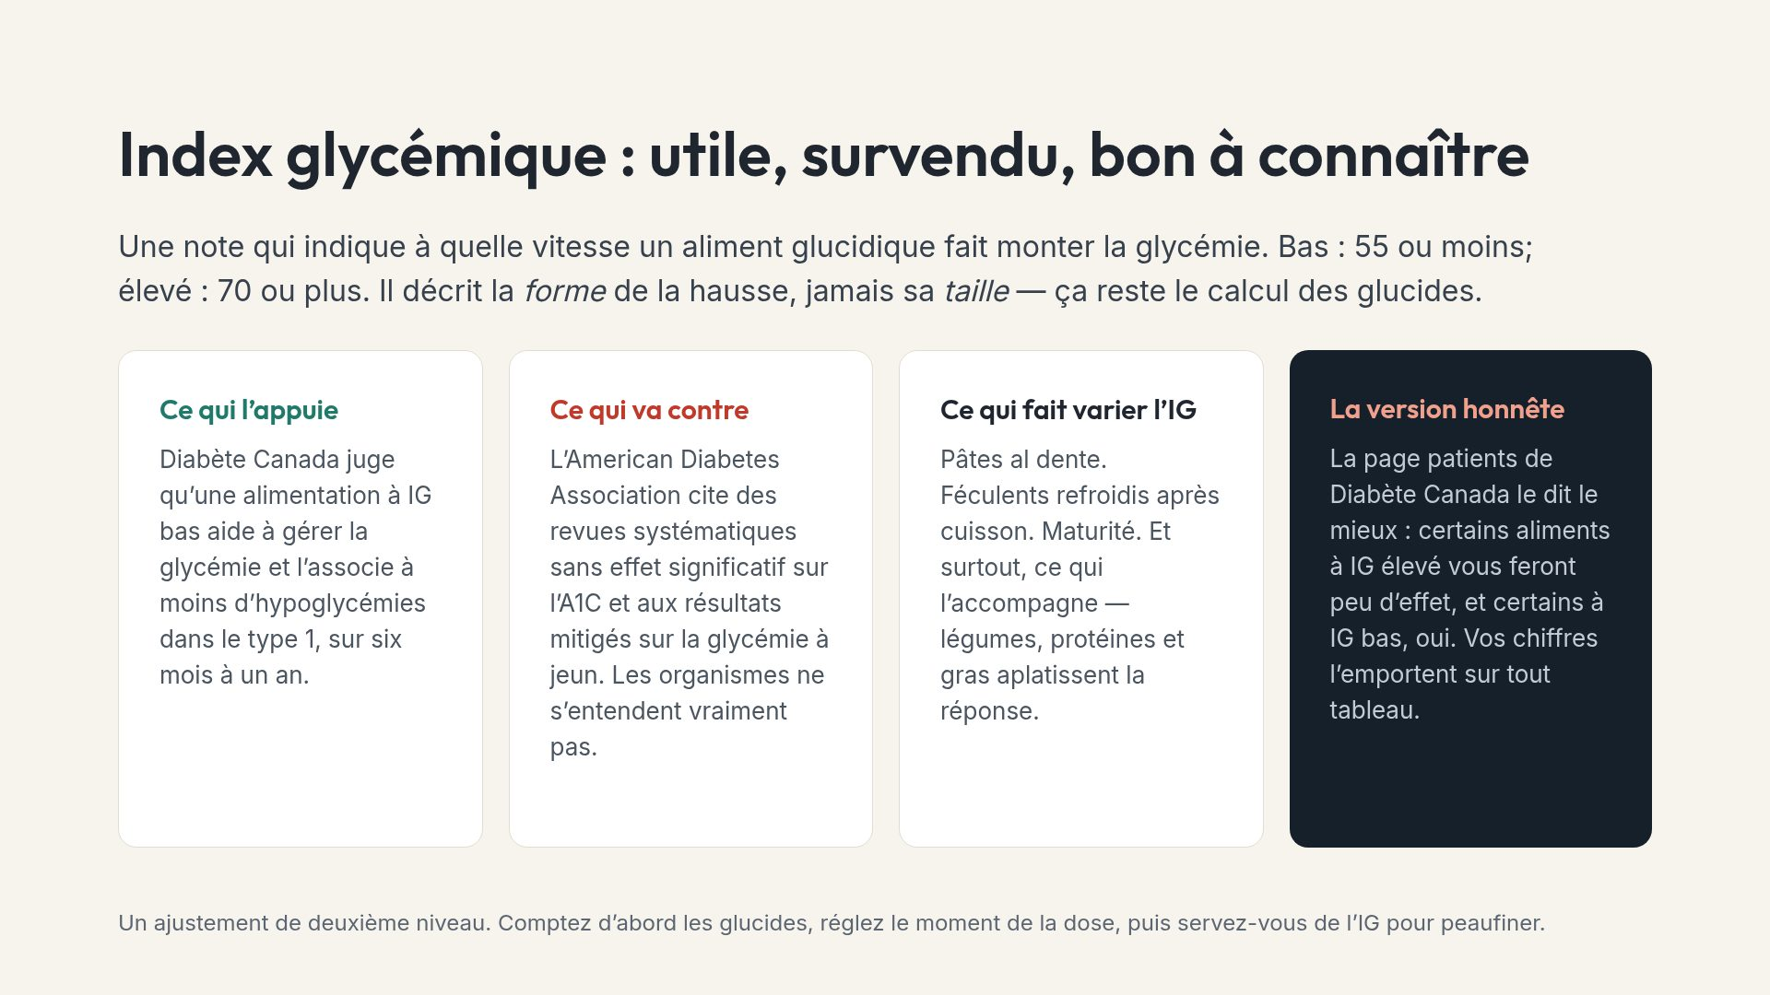
Notes:
Mieux vaut pr&eacute;senter le d&eacute;saccord honn&ecirc;tement que choisir un camp. Les gens croisent les deux positions en ligne et perdent confiance dans la source qui a cach&eacute; l&rsquo;autre.

Slide 10
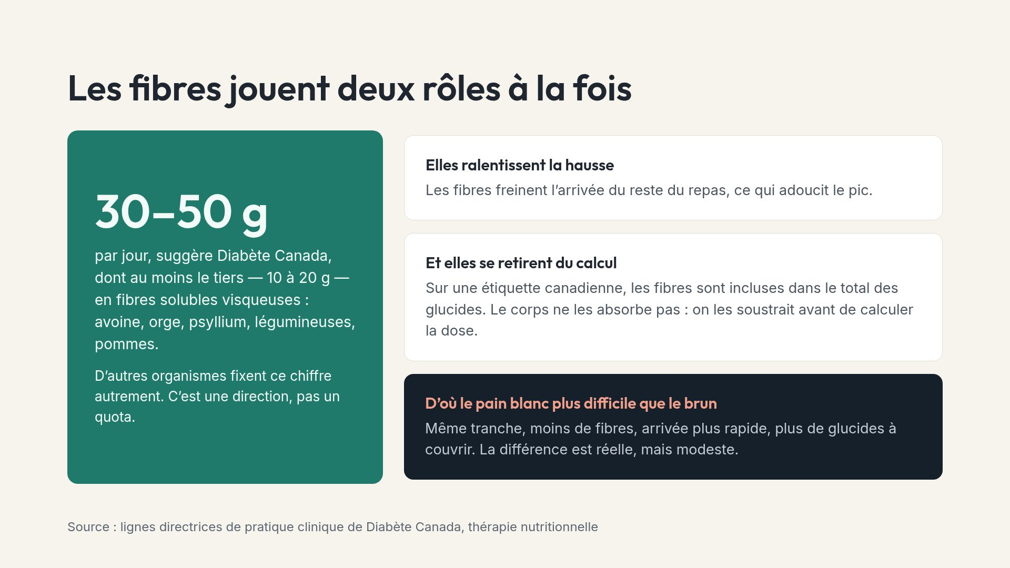
Notes:
Augmentez les fibres graduellement. Une hausse soudaine est inconfortable, et les gens abandonnent le changement en moins d&rsquo;une semaine.

Slide 11
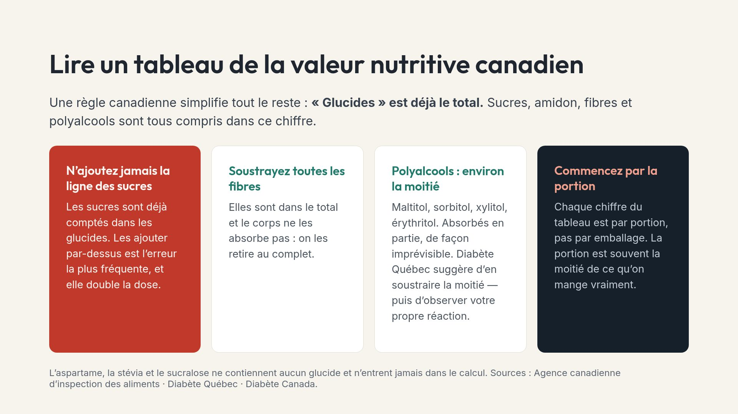
Notes:
Les recommandations sur les polyalcools sont vraiment partag&eacute;es entre tout soustraire et en soustraire la moiti&eacute;. La moiti&eacute; est le choix prudent, et correspond &agrave; la source qu&eacute;b&eacute;coise.

Slide 12
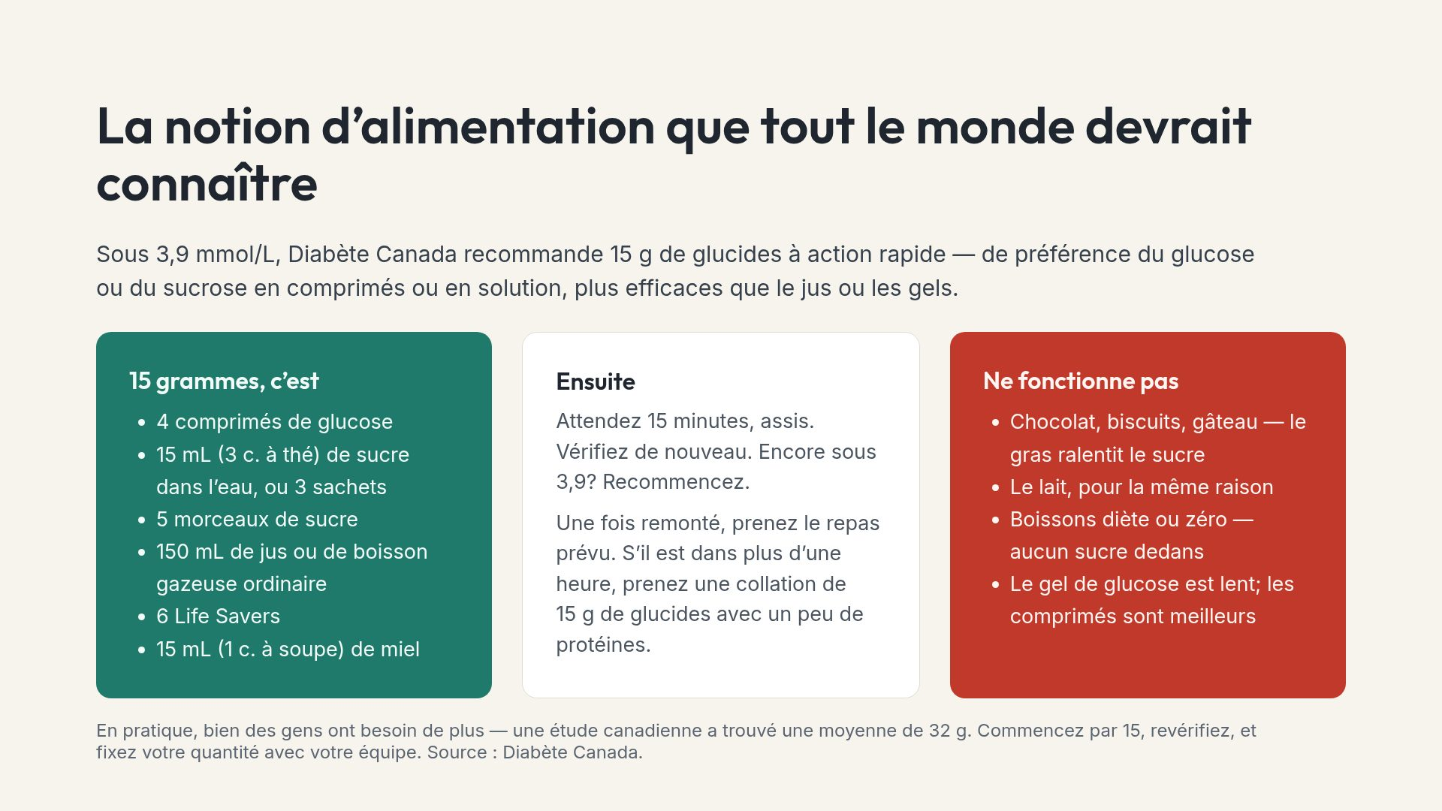
Notes:
La confusion avec les boissons di&egrave;te est celle qui pi&egrave;ge les h&ocirc;tes&nbsp;: les deux canettes sont dans le m&ecirc;me frigo et se ressemblent.

Slide 13
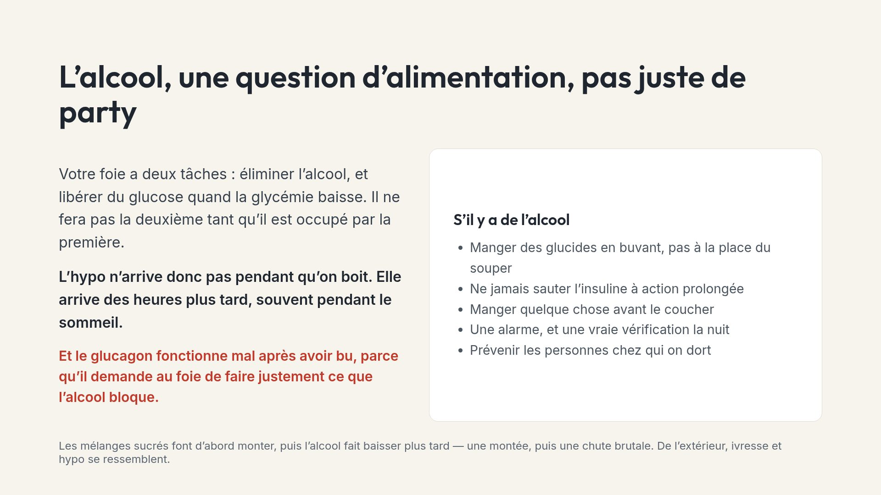
Notes:
&Agrave; souligner pour les proches aidants&nbsp;: dans un party, la personne qui a de la difficult&eacute; &agrave; parler n&rsquo;est peut-&ecirc;tre pas saoule. V&eacute;rifiez avant de conclure.

Slide 14
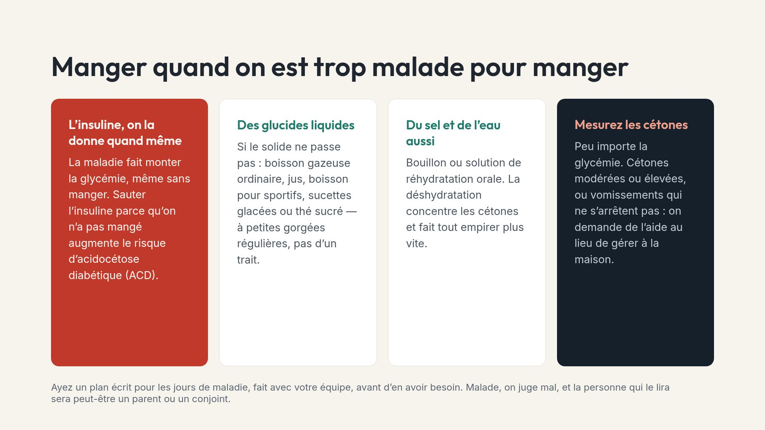
Notes:
Si l&rsquo;auditoire est compos&eacute; de proches aidants, cette diapo et celle sur l&rsquo;hypoglyc&eacute;mie sont les deux &agrave; prendre en photo.

Slide 15
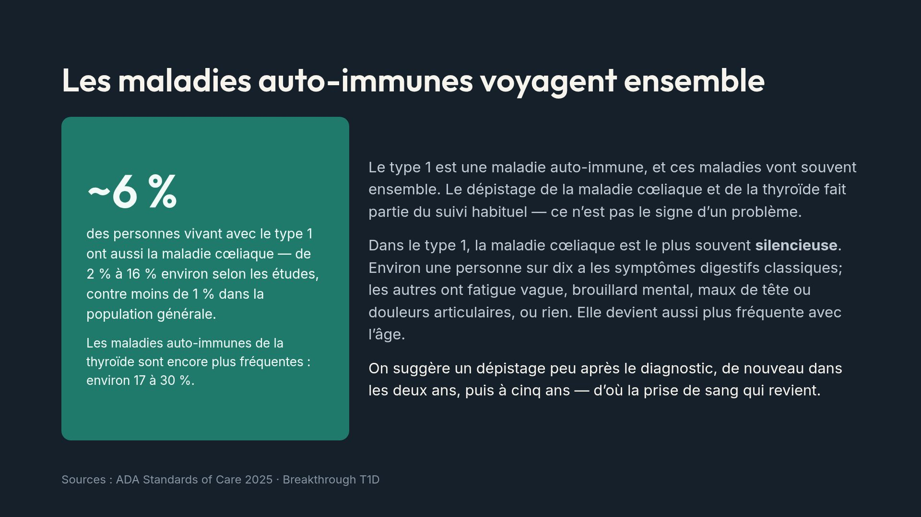
Notes:
Les familles voient souvent un nouveau d&eacute;pistage comme un soup&ccedil;on que quelque chose ne va pas. Le pr&eacute;senter comme pr&eacute;vu et normal fait dispara&icirc;tre cette crainte.

Slide 16
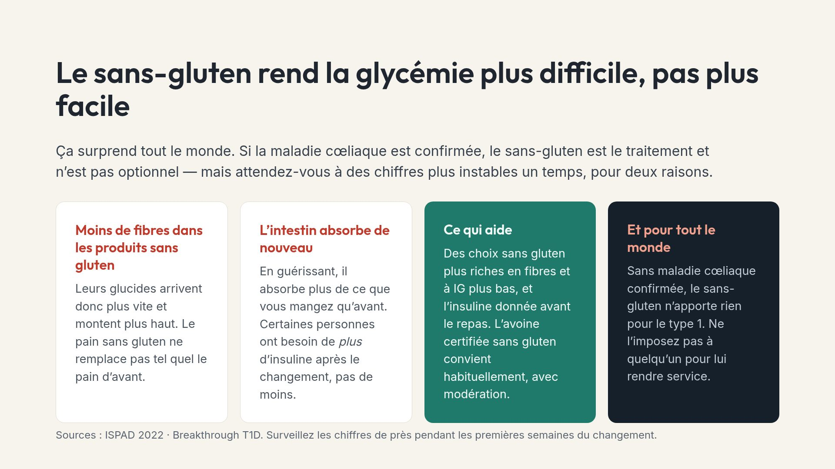
Notes:
La derni&egrave;re carte compte pour les familles. Des proches bien intentionn&eacute;s imposent des r&eacute;gimes d&rsquo;&eacute;limination qui n&rsquo;aident en rien et compliquent le calcul des doses.

Slide 17
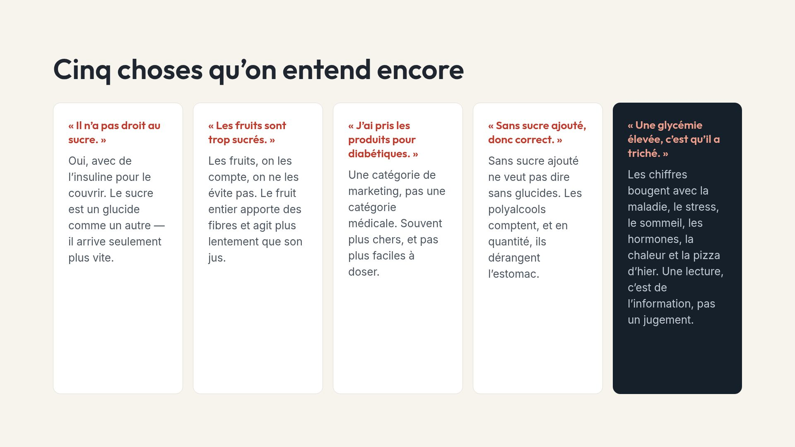
Notes:
C&rsquo;est sur la derni&egrave;re carte qu&rsquo;il faut s&rsquo;attarder. Elle fait de chaque chiffre de la pr&eacute;sentation une donn&eacute;e, plut&ocirc;t qu&rsquo;une note morale.

Slide 18
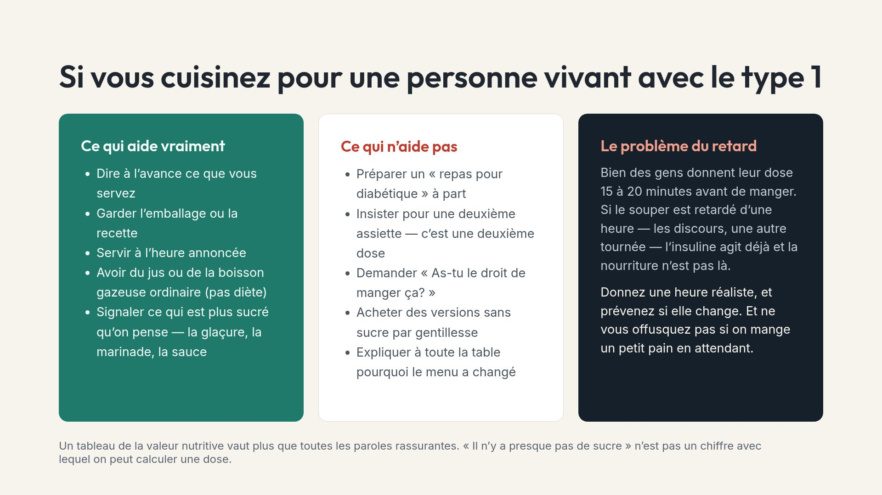
Notes:
On explique rarement le probl&egrave;me du retard aux h&ocirc;tes, et c&rsquo;est l&rsquo;une des causes les plus fr&eacute;quentes d&rsquo;hypoglyc&eacute;mie dans un souper de famille.

Slide 19
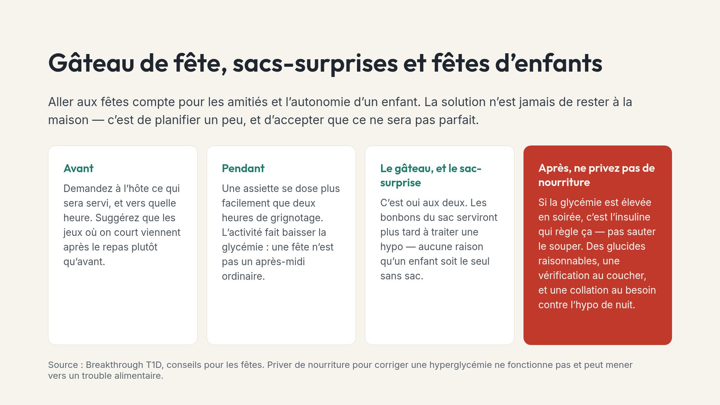
Notes:
La derni&egrave;re carte va contre l&rsquo;intuition et m&eacute;rite d&rsquo;&ecirc;tre r&eacute;p&eacute;t&eacute;e. Le r&eacute;flexe de compenser en limitant la nourriture est fort, et il fait vraiment du tort.

Slide 20
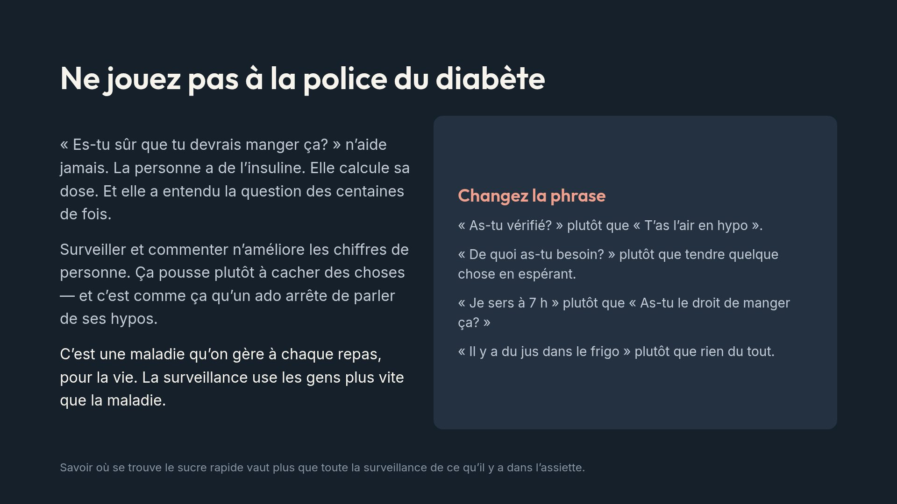
Notes:
Si les proches aidants ne retiennent qu&rsquo;une diapo de cette pr&eacute;sentation, que ce soit celle-ci. Ce sont les bonnes intentions qui causent la plupart de ce qui est d&eacute;crit ici.

Slide 21
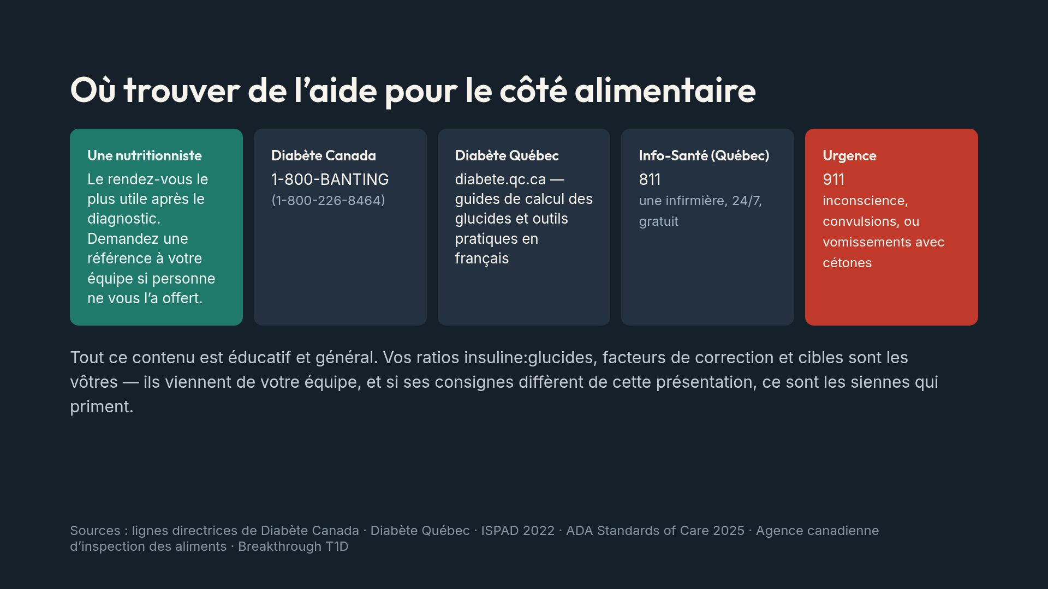
Notes:
Terminez sur la nutritionniste. Bien des personnes nouvellement diagnostiqu&eacute;es ne sont jamais dirig&eacute;es vers une nutritionniste et ne savent pas qu&rsquo;elles peuvent le demander.

